Slide 1
ПСАЛМИ
-молитве и пјесме Богу-
Припремио вјероучитељ Драган Ђурић

Slide 2
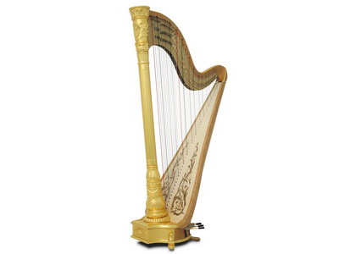
ШТА СУ ПСАЛМИ?
ПСАЛМИ су МОЛИТВЕ У СТИХОВИМА,
најчешће пјеване уз ХАРФУ, ГУСЛЕ или друге музичке инструменте.
У позадини презентације слушате ПСАЛАМ 135.

Slide 3
Ријеч „псалам”, долази од грчке ријечи „псалмос” у значењу: „ударање о жице, струне”.
ЗНАЧЕЊЕ РИЈЕЧИ „ПСАЛАМ“
Одјељак из Псалма 50-ог на црквенословенском језику
У позадини презентације слушате ПСАЛАМ 135.

Slide 4
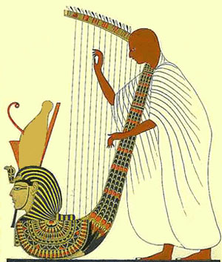
ШТА ЈЕ ХАРФА?
Харфа је највећи и најсложенији савремени интрумент са жицама које се трзају.
Жице су разапете вертикално у великом тространом оквиру, који чине усправан стуб на постољу, укосо постављен широки резонатор и на горњој страни карактеристично извијен "врат" инструмента.
Са својих 46 до 48 жица, харфа захвата тонски распон од шест и по октава.
Жице се трзају прстима обе руке,
Најстарија харфа потиче још из древног Египта и то из 4000-те године прије Христа

Slide 5
САДРЖАЈ ПСАЛАМА
ВЕЛИЧАЊЕ ГОСПОДА
КАЈАЊЕ ЗА ГРИЈЕХЕ
У псалмима се Бог, са много љубави, слави и велича, па зато можемо да кажемо да су ПСАЛМИ и побожне пјесме у славу Божију.
Такође, у њима се Богу исказује кајање за гријехе, али се и предсказује Христов долазак и страдања, која ће Он претрпјети за нас.

Slide 6
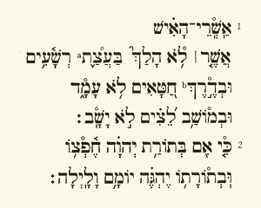
ПИСЦИ ПСАЛАМА
Псалама, укупно, има 150.
Иако се библијска књига зове „Псалми Давидови”, није све псалме написао цар Давид.
Засигурно се зна да је цар Давид написао 73 псалма, а да су неке од псалама написали други писци:
Пророк Мојсије (написао 1 псалам)
Етан Израиљац
Корејеви синови
Асаф
Садржај 1. псалма на јеврејском језику

Slide 7
ЦАР ДАВИД,
писац већине псалама
Још као дјечак, док је чувао овце, Давид је смишљао и пјевао псалме. То је радио кад је био радостан, али и кад је био тужан.
У једном свом псалму, пастирски посао, који је радио са великом љубављу, пореди са Божијом бригом за њега, а и за све људе и каже: „Господ је пастир мој, ништа ми неће недостајати, на зеленој паши пасе ме, води ме на тиху воду...” (Псалам 23).

Slide 8
Библијска књига (19. по реду) у којој се налазе псалми назива се ПСАЛТИР
ПСАЛТИР ЈЕ НАЈДУЖА И НАЈВИШЕ КОРИШЋЕНА КЊИГА НА БОГОСЛУЖЕЊИМА ОД СВИХ КЊИГА СВЕТОГ ПИСМА (БИБЛИЈЕ).
Без ПСАЛТИРА се не врши ниједно богослужење у православној цркви.

Slide 9
МЕСИЈАНСКИ ПСАЛМИ
МЕСИЈА = ХРИСТОС
ИЗАБРАНИ МЕСИЈАНСКИ ПСАЛМИ:
Књига Псалама пуна је пророчанстава која указују на Исуса Христа, као Месију и „сина Давидовог“.
Такви псалми називају се месијански. Постоје двадесет три месијанска псалма.
У месијанским псалмима цар Давид се показује као пророк, јер у многим својим стиховима пророкује о Христу и догађајима из Његовог живота.
„...прободоше руке моје и ноге моје. Дијеле хаљине моје међу собом, и за доламу моју бацају жријеб” (Пс 22).
„процвјетаће у дане његове праведник; клањаће му се сви цареви, сви народи биће му покорни; он ће избавити душе убогих од преваре и насиља, благословиће се у њему сва племена на земљи и сви народи ће га звати блаженим“ (Пс 72).

Slide 10
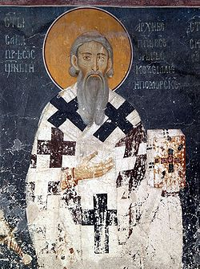
РЕКЛИ СУ О „ПСАЛТИРУ“
„Све су књиге на корист човјеку…али ниједна није као Псалтир“
Свети Јован Златоусти
Псалтир је јединствена књига своје врсте, и то не само међу библијским књигама него и у свој религиозној књижевности свијета. То је молитвеник своје врсте, поезија своје врсте, музичка ритмика своје врсте, општење с Богом своје врсте. Свети владика Николај Велимировић
" П с а л т и р н и к а д а н е
п р е с т а ј е "
Свети Сава Српски
У ПОЗАДИНИ ПРЕЗЕНТАЦИЈЕ СЛУШАТЕ ПСАЛАМ 23.

Slide 11
ПСАЛМИ У
СВАКОДНЕВНОЈ УПОТРЕБИ
ЗАПАМТИ: Многе хришћанске молитве састављене су од ријечи из псалама.
На православним богослужењима, у цјелини, читају или пјевају се: 103. псалам и 140. на вечерњем богослужењу, а на јутрењу читају се псалми: 3, 37, 62, 87, 102, 142. (Шестопсалмије) и 50.
Молитва прије вечере
«Јешће убоги и наситиће
се, и хвалиће Господа
они који Га траже;
жива ће бити срца
њихова у век века».
ПСАЛАМ 21

Slide 12
ПРЕВОД ПСАЛТИРА
►Први превод Псалтира, са грчког на црквенословенски језик, извршили су Света браћа Ћирило и Методије.

Slide 13
ЗАНИМЉИВОСТИ
► Већина псалама има наслов.
► Наслов немају само 34 псалма.
► Све до друге половине 19. вијека у руским и српским школама, учила су дјеца, читање Псалтира и Часослова.
► Псалми се користе и у хришћанском и у јеврејском богослужењу.
ПСАЛТИР У МАНАСТИРИМА
►Псалтир се, у православним манастирима, прочита цио у току сваке седмице.
► Изузетно, по Карејском Типику Светог Саве, у његовој Испосници, Псалтир се прочитава сваки Божји дан, у цјелости, већ 700 година.
► У Псалму 118, стих 8 је средина Библије. Јер, има 594 главе прије 118. Псалма и 594 главе послије 118. Псалма.

Slide 14
МУДРОСТИ ИЗ ПСАЛТИРА
«БЛАЖЕН је који разуме сиромаха и убогога, у зли дан избавиће га Господ»
Псалам 40, стих 2
«Боље је мало у праведника, него ли велико богатство грешника»
Псалам 36, 16 стих
«Добро је (већма) уздати се у Господа, него ли уздати се у човјека»
Псалам 117, 8 стих

Slide 15
КВИЗ – шта смо сазнали ДАНАС
ПРАВИЛА КВИЗА:
Одговоре пишете на папиру
Сачекате да вријеме истекне (30 секунди)
Када вјероучитељ каже да је вријеме истекло ПОДИГНИТЕ ПАПИР
Најбоља група добија ОЦЈЕНУ 5

Slide 16
1. Колико има псалама?
А) 120
Б) 130
В) 150

Slide 17
2. У псалмима се Бог, са много љубави, слави и велича, па зато можемо да кажемо и да су побожне пјесме у славу Божију.
ТАЧНО
НЕТАЧНО

Slide 18
3. Псалми Давидови су осамнаеста, по реду, књига Светог писма Старог завјета.
ТАЧНО
НЕТАЧНО

Slide 19
4. Из којег језика је настала ријеч „ПСАЛМИ“?
А) ЛАТИНСКОГ
Б) ЕНГЛЕСКОГ
В) ГРЧКОГ

Slide 20
5. КОЛИКО ПСАЛАМА ЈЕ НАПИСАО ЦАР ДАВИД?
А) 63
Б) 73
В) 83

Slide 21
6. Ко је први извршио превод Псалтира са грчког на црквенословенски језик?
А) СВЕТА БРАЋА ЋИРИЛО И МЕТОДИЈЕ
Б) СВЕТИ САВА
В) ВЛАДИКА НИКОЛАЈ

Slide 22
7. Као младић, Давид је по занимању био… ?
А) свирач
Б) пастир
В) трговац

Slide 23
8. Књига Псалама пуна је пророчанстава која указују на Исуса Христа, као Месију и …
А) „СИНА ДАВИДОВОГ“
Б) „СИНА МОЈСИЈЕВОГ“
В) „СИНА СОЛОМОНОВОГ“

Slide 24
9. ЈЕДАН ОД НАВЕДЕНИХ НИЈЕ НАПИСАО НИЈЕДАН ПСАЛАМ?
А) ИСУС НАВИН
Б) МОЈСИЈЕ
В) АСАФ
Г) КОРЕЈЕВИ СИНОВИ

Slide 25
10. Ријеч „псалам”, долази од грчке ријечи „псалмос” у значењу: „ударање о жице, струне”.
ТАЧНО
НЕТАЧНО

Slide 26
11. Ко је рекао ове ријечи: „Све су књиге на корист човјеку…али ниједна није као Псалтир“
А) Свети Сава српски
Б) Св. Владика Николај
В) Свети Јован Златоусти

Slide 27
12. „...прободоше руке моје и ноге моје. Дијеле хаљине моје међу собом, и за доламу моју бацају жријеб”
А) пс.19
Б) пс. 21
В) 22

Slide 28
13. Колико псалама је написао Мојсије?
А) 1
Б) 2
В) 3

Slide 29
13.Књига Псалама пуна је пророчанстава која указују на Исуса Христа, као Месију и „сина Давидовог“. Такви псалми називају се...?
МЕСИЈАНСКИ
_ _ _ _ _ _ _ _ _ _

